Slide 1

Legal o il·legal?
RGPD, LOPDGDD i LSSI per a professionals IT
"Tenir accés tècnic a una dada no significa tenir dret a utilitzar-la."
MÒDUL: SEGURETAT I ALTA DISPONIBILITAT
2N CFGS ASIX

Slide 2


Ets l'administrador/a. Pots mirar-ho tot?
Tens accés a...
La pregunta clau
Comptes d'usuari i contrasenyes
Correus corporatius
Logs del sistema i de la xarxa
Adreces IP i MACs
Còpies de seguretat
Bases de dades de clients
Càmeres de seguretat
Servidors web i fitxers
Com a administrador/a de sistemes tens capacitat tècnica per accedir a gairebé tot. Però tenir accés no vol dir tenir autorització legal per fer-ho.
Cada acció sobre dades d'altres persones pot tenir conseqüències legals i professionals.
PODER TÈCNIC ≠ PERMÍS LEGAL

Slide 3

El mapa legal: quina normativa entra en joc?
Tres normatives regulen les teves obligacions com a professional IT. Entendre quan s'aplica cadascuna és fonamental per prendre decisions correctes.
🇪🇺 RGPD
🇪🇸 LOPDGDD
🌐 LSSI / LSSICE
Reglament General de Protecció de Dades
Normativa europea d'aplicació directa. Regula el tractament de dades personals de persones físiques a la UE.
Llei Orgànica de Protecció de Dades i Garantia de Drets Digitals
Adaptació espanyola del RGPD. Afegeix drets digitals específics i regula aspectes nacionals.
Llei de Serveis de la Societat de la Informació i Comerç Electrònic
Regula webs, serveis online, cookies, publicitat electrònica i comerç digital.
Pregunta central: "Quina normativa entra en joc en cada situació?" — Sovint, més d'una alhora.

Slide 4



Què és una dada personal?
Una dada personal és qualsevol informació que permet identificar una persona física, directament o indirectament.
🤔 Ho faries?
Una IP és una dada personal?
Reflexiona: si pots associar una IP a una persona concreta, sí.
Un username? Si permet identificar algú, també.
Una MAC address? En molts contextos, sí.
La clau no és el tipus de dada, sinó si permet identificar o fer identificable una persona.
Identificadors directes
Nom, cognoms, DNI/NIF, fotografia, empremta dactilar
Identificadors digitals
Adreça IP, adreça MAC, username, cookies, identificadors de sessió
Altres dades
Correu electrònic, telèfon, ubicació GPS, dades biomètriques

Slide 5

No totes les dades són iguals
El RGPD estableix una distinció fonamental: les categories especials de dades requereixen una protecció reforçada i, en general, el seu tractament està prohibit llevat d'excepcions molt concretes.
Dades personals estàndard
⚠️ Categories especials — màxima protecció
Nom i cognoms
Correu electrònic
Salut i dades mèdiques
Biometria identificativa
Telèfon
Adreça postal
Origen racial o ètnic
Opinions polítiques
Adreça IP
Data de naixement
Religió o creences
Vida o orientació sexual
Afiliació sindical
Com més sensible és la informació, més estrictes són les obligacions legals i tècniques per protegir-la.

Slide 6
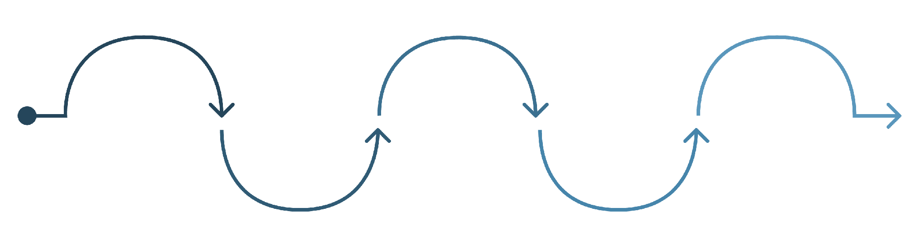
Tractar dades no és només guardar-les
Qualsevol operació sobre dades personals és considerada tractament i queda subjecta al RGPD. Com a tècnic IT, en fas contínuament.
Emmagatzemar
Recollir
Consultar
Copiar
Formularis i sistemes
Lectura i consultes
Modificar
Còpies de seguretat
Bases de dades i servidors
Editar registres
💡 Exemple IT real: Fer una còpia de seguretat d'una base de dades de clients és tractar dades. Migrar un servidor amb dades personals, també. Exportar un CSV per fer proves, també.

Slide 7
El consentiment: no tot és "Accepto"
Perquè un consentiment sigui vàlid sota el RGPD, ha de complir quatre condicions simultànies:
🤔 És vàlid?
En un formulari de registre apareix:
☑ Accepto rebre publicitat i comunicacions comercials
La casella ja ve marcada per defecte.
L'usuari no la desmarca.
➜ És un consentiment vàlid?
Reflexiona: el RGPD exigeix una acció activa de l'usuari.
1
Lliure
Sense pressió ni condicions encadenades. No es pot forçar l'usuari a acceptar per accedir a un servei bàsic.
2
Específic
Per a finalitats concretes i definides. No val un consentiment genèric per a "tot".
3
Informat
L'usuari ha de saber qui tracta les seves dades, per a qué i durant quant de temps.
4
Inequívoc
Ha de ser una acció afirmativa clara. Silenci o caselles pre-marcades no compten.

Slide 8





Drets de les persones: el que tothom pot exigir
Qualsevol persona té drets sobre les seves dades personals. Com a administrador/a de sistemes, has de tenir els sistemes preparats per poder-los atendre.
Accés
Rectificació
Supressió ("Dret a l'oblit")
"Quines dades teniu de mi?" → L'organització ha de poder lliurar una còpia de tota la informació que tracta.
"Aquesta dada és incorrecta, corregiu-la." → S'ha de poder modificar dades inexactes o incompletes.
"Elimineu les meves dades." → En certs casos, s'han d'esborrar de tots els sistemes, incloent còpies de seguretat.
Limitació i Oposició
Portabilitat
"No utiliseu les meves dades per a aquest propòsit." → Es pot restringir o bloquejar certs tractaments.
"Doneu-me les meves dades en un format llegible." → En format estructurat i interoperable (JSON, CSV...).

Slide 9









Ara ets responsable del sistema
"Una empresa guarda dades de 20.000 clients. Ets el/la responsable dels sistemes." Quines mesures tècniques i organitzatives esperaries trobar implementades?
Contrasenyes robustes + MFA
Control d'accés + Mínim privilegi
Còpies de seguretat verificades
Xifratge en trànsit i en repòs
Logs i monitorització
Actualitzacions i pegats
Segmentació de xarxa
Protecció de servidors
El RGPD no és només paperassa. L'article 32 exigeix mesures tècniques i organitzatives adequades al risc. La seguretat és part de la conformitat legal.

Slide 10


⚠️ Incident a les 03:17 — ALERTA CRÍTICA
🚨 POSSIBLE EXFILTRACIÓ DETECTADA
🤔 Què fem ara?
Tens 72 hores per notificar a l'Agència Espanyola de Protecció de Dades si la bretxa representa un risc per a les persones afectades.
Però primer has de:
Sistema afectat: Base de dades de clients
Volum estimat: 20.000 registres
Dades exposades:
Noms i cognoms
Adreces de correu electrònic
Telèfons de contacte
Contrasenyes (hash MD5)
Contenir l'incident
Recollir evidències (logs, captures)
Analitzar l'abast real
Documentar tot el procés
Valorar el risc per als afectats
Decidir si cal notificar als usuaris
Hora de detecció: 03:17
Origen: Desconegut
72 HORES — Termini màxim de notificació a l'AEPD

Slide 11
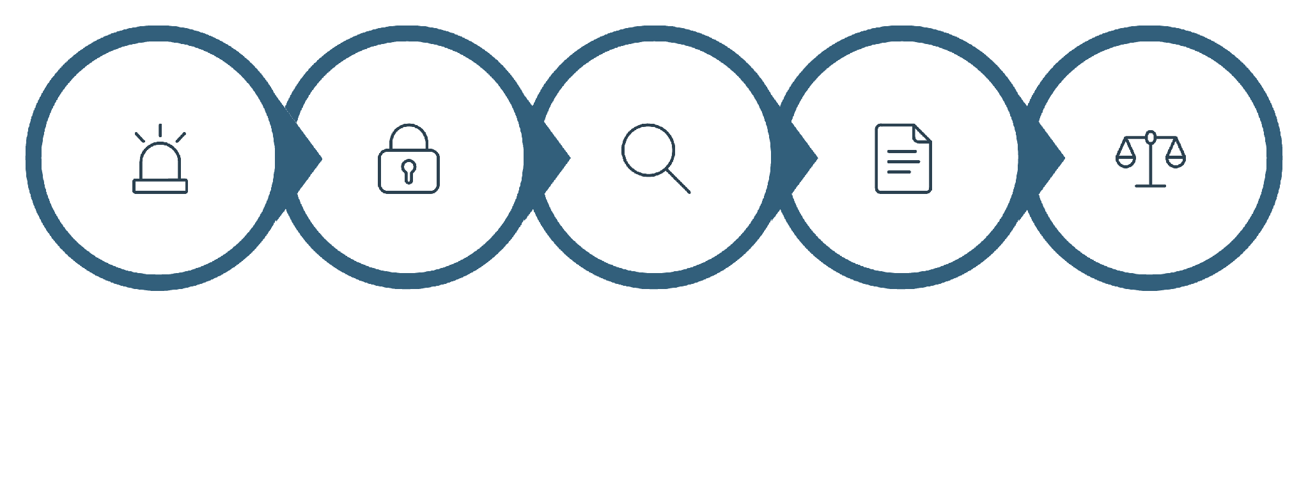
Bretxa de seguretat: protocol d'actuació
No tota bretxa de seguretat implica notificació obligatòria, però tota bretxa ha de ser documentada internament. La gestió correcta pot marcar la diferència entre una sanció i una resolució sense conseqüències greus.
Detectar
Contenir
Analitzar
Documentar
Valorar risc
El teu rol com a administrador/a
Clau per a la notificació
Preservar logs i evidències digitals
Determinar l'abast i els sistemes afectats
Documentar les mesures adoptades
Informar immediatament als responsables
Tipus de dades afectades
Nombre d'usuaris exposats
Probabilitat de dany real
Mesures tècniques existents

Slide 12
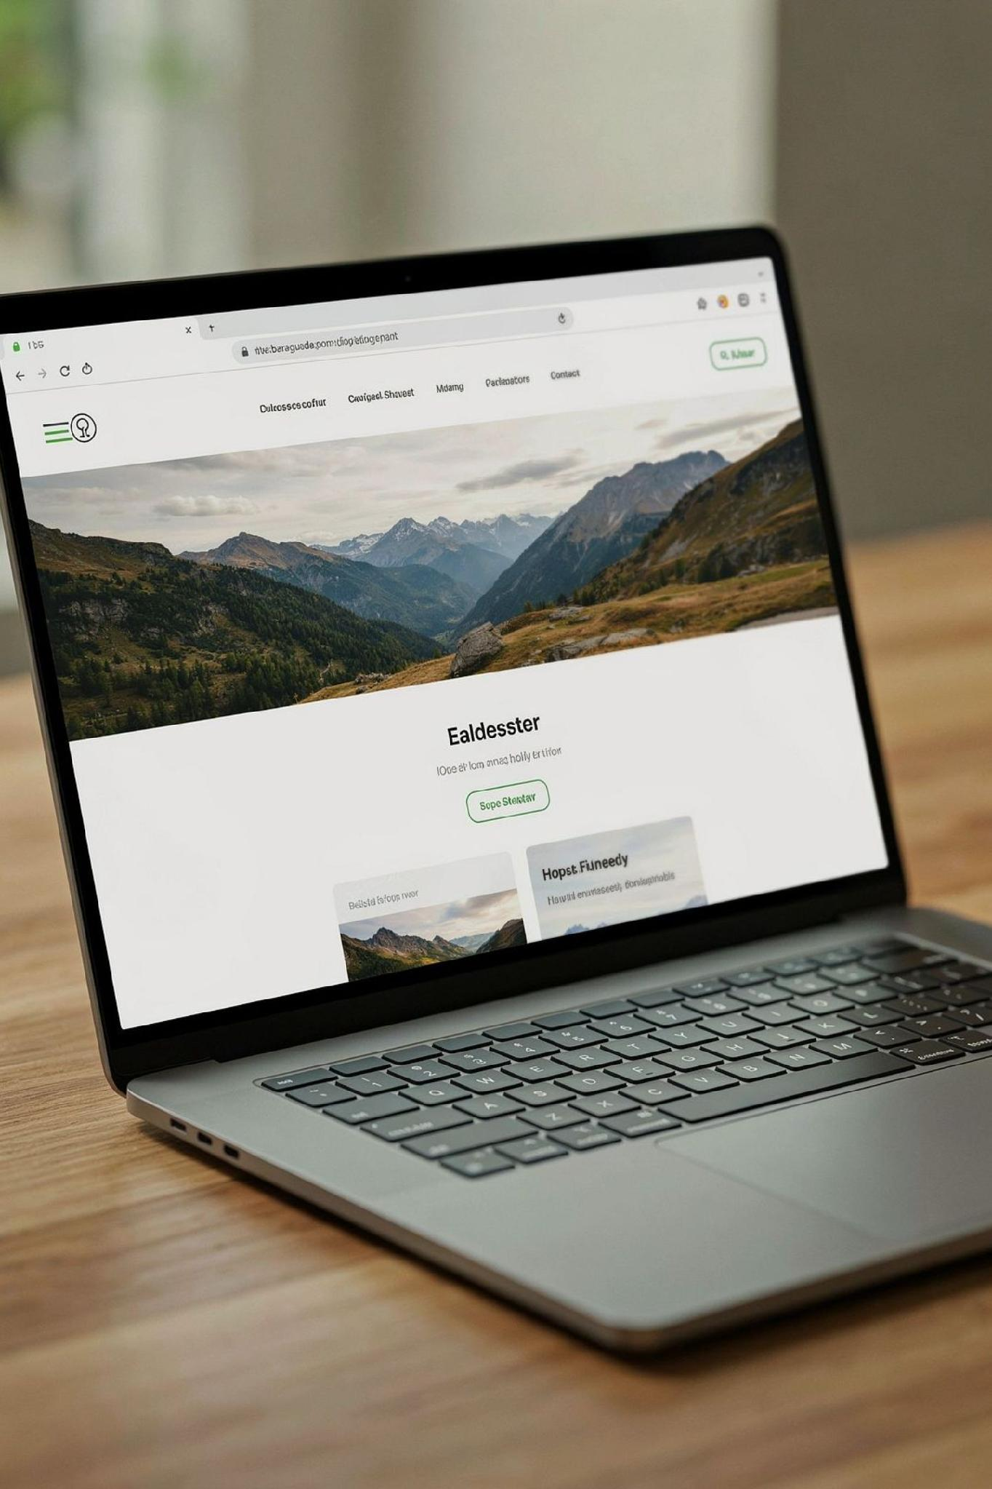
Acabes de publicar la web de l'empresa. Compleix la llei?
Escenari
NO.
La URL és https://www.bytecloud.cat
Tens certificat SSL instal·lat.
La pàgina funciona correctament.
El formulari de contacte envia correus.
Pregunta: "Amb HTTPS ja compleix la llei?"
HTTPS protegeix la transmissió de dades, però no és una obligació legal per si sola.
La LSSI/LSSICE exigeix molt més:
Identificació de l'empresa
Política de privacitat
Avís legal
Gestió de cookies
Condicions de contractació (si vens online)

Slide 13

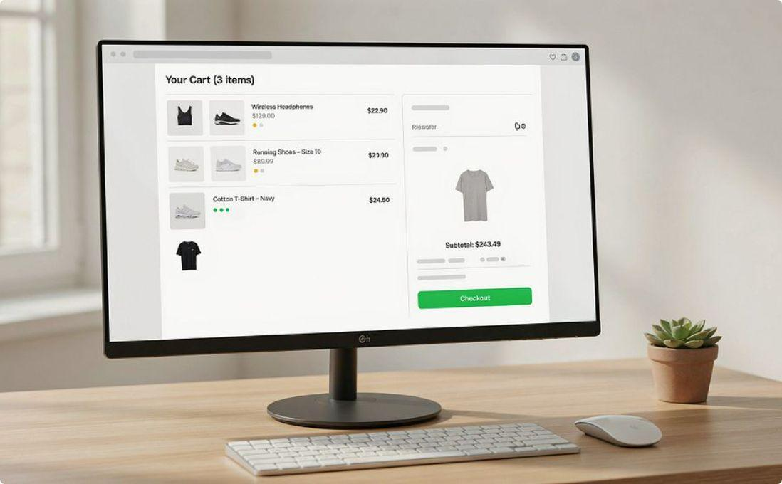

La LSSI: a qui afecta?
La LSSI/LSSICE s'aplica a tots els prestadors de serveis de la societat de la informació establerts a Espanya, és a dir, qualsevol que ofereixi serveis per Internet amb activitat econòmica, directa o indirecta.
Proveïdors de serveis
Empreses amb presència online
Particulars amb activitat econòmica
Hosting, ISP, plataformes cloud, motors de cerca, xarxes socials, CDN...
Qualsevol empresa que faci activitat econòmica per Internet: botigues, SaaS, serveis de subscripció...
Creadors de contingut, freelancers, influencers amb ingressos directes o indirectes via web o xarxes.

Slide 14
Auditoria d'una web: troba els errors
Imagina que et demanen auditar la web www.bytecloud.cat. Has de verificar que compleix els requisits mínims de la LSSI i el RGPD.
✅ Checklist d'obligacions legals
🔍 Errors habituals que trobaràs
Identificació de l'empresa (nom o raó social)
Avís legal amb dades desactualitzades o de plantilla
Política de privacitat copiada genèrica sense adaptar
Banner de cookies que només té botó "Acceptar"
Formularis amb casella de publicitat pre-marcada
Google Analytics sense consentiment previ
Cap menció als drets dels usuaris
Preus sense IVA en e-commerce B2C
NIF / CIF visible a l'avís legal
Dades de contacte (adreça, correu, telèfon)
Avís legal accessible des de qualsevol pàgina
Política de privacitat completa i entenedora
Informació de preus (IVA inclòs si és e-commerce)
Condicions generals de contractació
Banner de cookies correctament implementat
Formularis amb checkboxes de consentiment no pre-marcats
Informació sobre cookies pròpies i de tercers

Slide 15

El banner de cookies: quin és correcte?
Les cookies que no són estrictament necessàries per al funcionament del servei requereixen consentiment previ i informat de l'usuari. Analitza aquests tres exemples:
Banner A — ❌ No conforme
Banner B — ⚠️ Parcialment conforme
Banner C — ✅ Conforme
[ACCEPTAR]
Només ofereix acceptació. No es pot rebutjar ni configurar. Incompleix el principi d'elecció real. L'AEPD ja ha sancionat per aquest patró.
[ACCEPTAR] [REBUTJAR] [CONFIGURAR]
Les tres opcions estan disponibles al mateix nivell i visibilitat. L'usuari pot rebutjar sense navegar per menús. Compleix les directrius de l'AEPD.
[ACCEPTAR TOT] [CONFIGURAR]
Millora l'anterior, però no hi ha botó de rebuig directe al mateix nivell visual. Pot considerar-se manipulació de disseny (dark pattern).
Recorda: Cookies tècniques (sessió, carret de compra) → No requereixen consentiment. Cookies analítiques, publicitàries o de tercers → Consentiment previ obligatori.

Slide 16

Puc enviar aquest correu?
📧 Missatge a enviar
Les regles bàsiques (LSSI + RGPD)
Assumpte: 🔥 50% DE DESCOMPTE NOMÉS AVUI 🔥
Llista: 8.000 adreces de correu electrònic de la base de dades
Origen: Registres de la botiga online dels últims 5 anys
❓ Podem enviar-los publicitat?
Consentiment exprés
Cal que l'usuari hagi acceptat específicament rebre comunicacions comercials en el moment del registre.
Excepció "client existent"
Si ja és client i el producte és similar, es pot enviar publicitat, però sempre amb dret de baixa fàcil.
Identificació obligatòria
El remitent ha de ser clarament identificable. Prohibit ocultar-lo o fer-lo confús.
Mecanisme de baixa
Tots els missatges comercials han d'incloure un sistema senzill per donar-se de baixa en qualsevol moment.

Slide 17
Cas complet: BYTECLOUD — Quines obligacions hi detectes?
L'empresa BYTECLOUD disposa d'una infraestructura típica d'una PIME tecnològica. Classifica cada element en la normativa corresponent.
🔵 RGPD / LOPDGDD
🟢 LSSI / LSSICE
🔴 Seguretat Tècnica (Art. 32 RGPD)
Base de dades de clients
Newsletter amb dades d'usuaris
Registre d'empleats
Càmeres de seguretat
Google Analytics (dades d'ús)
Còpies de seguretat amb dades personals
Web corporativa amb avís legal
Botiga online i comerç electrònic
Banner de cookies
Enviament de comunicacions comercials
Formularis de contacte
Servidor web i infraestructura
Control d'accés a sistemes
Xifratge de dades
Gestió de logs i monitorització
Política de còpies de seguretat
En molts casos, un mateix element (p.ex. Google Analytics) afecta dues normatives alhora: requereix banner de cookies (LSSI) i base legal per al tractament (RGPD).

Slide 18


Qui és responsable? El cas del portàtil
📋 Situació
🤔 Preguntes obertes per debatre
Un tècnic de sistemes copia la base de dades de clients (20.000 registres amb noms, correus i telèfons) al seu portàtil personal per treballar des de casa.
No ho comunica al seu responsable.
El portàtil no té xifratge activat.
Tres dies després, el portàtil és robat.
És correcte el que va fer el tècnic?
Quins riscos ha generat per a les persones afectades?
Què hauria d'haver fet en lloc d'això?
És només responsabilitat del tècnic o també de l'empresa?
Qui ha de notificar la bretxa? En quin termini?
Recorda: l'empresa és la responsable del tractament. Però el tècnic pot tenir responsabilitat personal per incompliment de les seves obligacions professionals.

Slide 19
Repte final: Legal / Il·legal / Depèn
Avalua ràpidament cada situació. Per a cada cas, decideix si és legal, il·legal o depèn del context. Recorda: la resposta més habitual en protecció de dades és...
Situació | Legal | Il·legal | Depèn
1. Consultar el correu d'un treballador
2. Guardar còpia de la BD en un USB sense xifratge
3. Utilitzar cookies analítiques sense banner
4. Enviar publicitat a clients existents
5. Guardar logs amb adreces IP durant 6 mesos
6. Publicar fotografia d'un treballador a la web
7. Accedir a la BD com a root per fer manteniment
8. Compartir dades de clients amb empresa externa
9. Restaurar una còpia de seguretat amb dades personals
10. Analitzar logs amb IPs després d'un atac
Missatge clau: En protecció de dades, moltes vegades la resposta correcta és: DEPÈN — del context, la finalitat, la base legal i les mesures adoptades.

Slide 20

Un bon administrador/a no només protegeix sistemes.
Protegeix dades i persones.
🔒 Seguretat
🛡️ Privacitat
Mesures tècniques i organitzatives per protegir la informació
Respecte als drets de les persones i les bases legals del tractament
⚖️ Responsabilitat
Coneixement de les obligacions legals i actuació professional
RGPD · LOPDGDD · LSSI — Mòdul Seguretat i Alta Disponibilitat · 2n CFGS ASIX

